Slide 1
Burkina Faso Evaluation de la stratégie et du programme pays
Constats et recommandations
Atelier national – 23 novembre 2018

Slide 2
Plan de la presentation
Introduction
Performance du portefeuille
Activités hors-prêts
Conclusions
Recommandations

Slide 3
Le FIDA au Burkina Faso
14 projets depuis 1981; 548,4M d’USD (49% par FIDA)
Deux COSOP (1998-2006 et 2007-2012):
Amélioration et diversification des moyens de subsistance des populations rurales;
Gestions durable des ressources naturelles;
Amélioration des capacités organisationnelles et décisionnelles, pour un processus participatif incluant les acteurs ruraux.
Note de stratégie de pays 2017-2018: Amélioration de la résilience des populations rurales à l’insécurité alimentaire et nutritionnelle et aux changements climatiques
3
Notes:
FIDA: 174M US$

Slide 4
Évaluation de la stratégie et du programme de pays (ESPP)
Couverture de l’ESPP:
Période 2007 - Avril 2018
Activités du Portefeuille de 8 projets, couvrant 71% du volume total des financements FIDA
Activités hors-projets: développement des partenariats, gestion des savoirs et engagement sur les politiques
Performance des partenaires (FIDA et Gouvernement)
Performance de la stratégie de pays
4

Slide 5
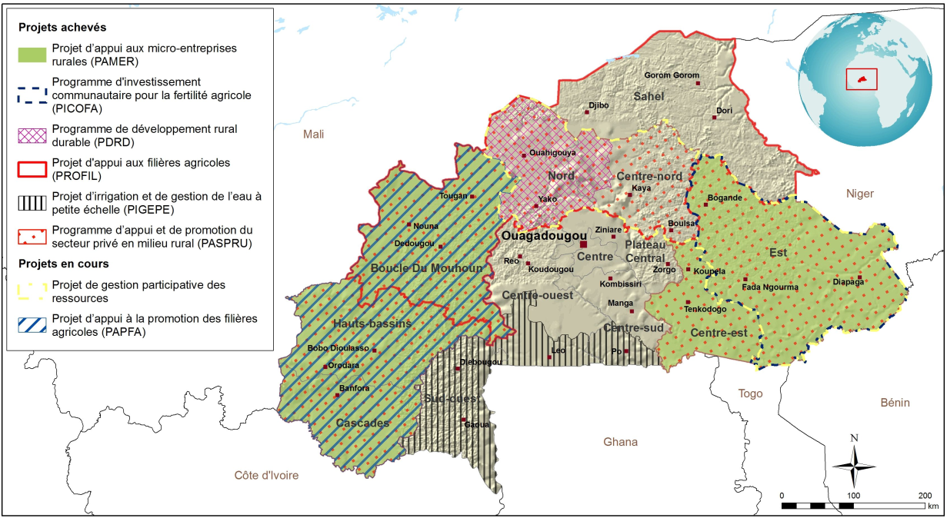
Projets financés par le FIDA au Burkina Faso entre 2007 et 2018
5

Slide 6
Contexte relativement favorable aux interventions du FIDA
Période de stabilité politique, marquée par une transition mouvementée entre 2014 et 2015
Défis sécuritaires croissants depuis 2015.
Secteur agricole contribuant pour 30% à la formation du PIB
Indice de pauvreté de 40% (plan national), avec 90% des pauvres vivant en milieu rural
Accent mis sur le secteur agricole: en moyenne 12% du budget national alloué au secteur agricole
Présence d’un bureau pays du FIDA depuis 2010.

Slide 7
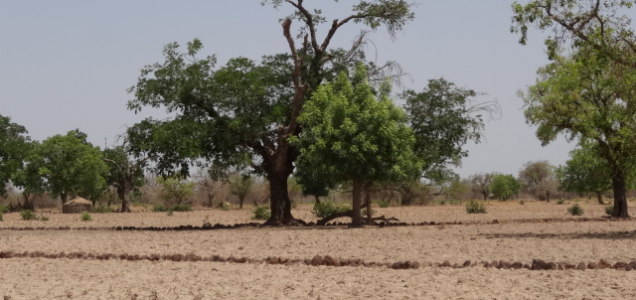
Constats de l’évaluation

Slide 8
Pertinence
Objectifs bien alignés avec politiques et stratégies du pays et objectifs du FIDA
Cohérence des approches de mises en œuvre des projets: Approche participative – Filières pro-pauvres – Complémentarité entre projets; Responsabilisation des CRA.
Mais dispersion relativement forte: 11/13 régions couvertes.
Approche de ciblage des micro entrepreneurs pas favorable aux plus pauvres.
Approche d’appui à la sécurisation foncière n’a pas suffisamment pris en compte les réalités.
8
Notes:
Les objectifs des projets sont alignés à ceux des politiques sectorielles nationales et ceux du FIDA pour le pays. De même, les stratégies de mises en œuvre des projets ont été cohérentes. Il y a eu une bonne adéquation en ce qui concerne: i) l'approche participative mise en œuvre, ii) du choix des zones d'intervention, iii) le choix des filières appuyées, lesquelles répondent aux besoins des pauvres, iv) et en terme de mise à profit des leçons et expériences, ainsi que l'arrangement institutionnel incluant les CRA pour la mise en œuvre des projets. Cependant, il a été observé une dispersion relativement forte des zones couvertes au cours de la période considérée. Des faiblesses sont également notées en ce qui concerne: a) le ciblage social inhérent à l'approche de promotion des MER, et b) l'approche d'appui à la sécurisation foncière

Slide 9
Efficacité et impact du portefeuille
Augmentation de la production et amélioration de la sécurité alimentaire grâce à l’accès plus accru aux intrants, et divers aménagements hydro-agricoles réalisés.
Création d’emplois ruraux et accroissement des revenus des bénéficiaires, à travers les microentreprises promues;
Meilleurs fonctionnement et raison d’être des OP, de par les actions de renforcement des capacités;
Amélioration de la gestion durable des terres grâce aux techniques de CES/DRS
Mais résultats mitigés en termes d’accès des pauvres aux financements et leur accès sécurisé à la terre.
9

Slide 10
Efficience et durabilité
Retards relativement importants pour faire démarrer les projets;
Instabilité relativement forte du personnel des unités de gestion, et faiblesse des capacités (en première moitié de la période évaluée); => Coûts de gestion élevés;
Décaissement effectif des fonds de contrepartie, quoique avec des retards;
Faiblesse des stratégies de sortie et de suivi post-projet;
Mais engagement / engouement des producteurs pour les réalisations à incidence directe sur eux.
10
Notes:
Tous les projets ont connu des retards plus ou moins importants dans le démarrage des activités, liés entre autre au retard de la mise en place des équipes de gestion et de coordination des projets, à la lourdeur des procédures administratives et financières. La lenteur dans les passations de marché, les retards dans l'élaboration et l’approbation des PTBA, les délais assez long de l’obtention des ANO, de même que l’instabilité du personnel des UGP ainsi que les changements de Chargé de portefeuille pays ont impacté négativement la mise en œuvre des projets, contribuant à une augmentation des coûts de gestion des projets et la réduction de leur efficience opérationnelle.
De manière générale une réflexion devrait être menée pour pallier la faiblesse (voir absence) du suivi et encadrement par les structures étatiques, après la clôture des projets. L’ensemble des projets du portefeuille FIDA incluait bien un objectif de durabilité, mais non atteint dans la plupart des cas, du fait de l'absence ou de la faiblesse des stratégies de sortie et/ou la non prise en charge effective par le gouvernement du financement des actions post-projets. Toutefois, l'engagement/l'engouement des producteurs pour les réalisations à incidence directe sur les ménages (exemple des MER) est prouvée.

Slide 11
Genre et Autonomisation des femmes
Contribution des projets à l’accroissement du pouvoir économique des femmes, même si amplitude limitée;
Réduction de la pénibilité du travail des femmes, grâce à certaines innovations introduites.
Amélioration progressive de la position des femmes dans les instances dirigeantes des structures représentatives du monde paysan, même si lente;
Mais pesanteurs socio-culturelles ne facilitant pas l’accès des femmes à la propriété foncière.
11
Notes:
Les interventions des projets financés par le FIDA, sur la période évaluée, ont contribué à l’accroissement du pouvoir économique des femmes, même si la grande majorité connait encore des conditions socio-économiques peu ou pas favorables. On note aussi une amélioration progressive, mais lente du renforcement de la position des femmes au plan social, notamment dans les instances dirigeantes des structures représentatives du monde paysan. Toutefois, les efforts pour l'amélioration de l'accès aux ressources productives (terre, crédit) ont été peu efficaces et ont donné des résultats très limités et localisés.

Slide 12
Innovations et mise à l’échelle
Beaucoup d'innovations institutionnelles et techniques ont été générés par le portefeuille;
Techniques: Adaptation d’équipements dans la chaîne de transformation (de la poste récolte à l’obtention de produits finis); Amélioration des méthodes de production et de traitement du miel
Institutionnelles: Paysans facilitateurs, Centres de ressources en entreprenariat rural (CREER)
Rôle prépondérant des projets dans la mise à l'échelle des innovations éprouvées; Rôle relativement moindre des structures nationales, faute de moyens.
12
Notes:
Le portefeuille a généré un nombre important d'innovations institutionnelles et techniques. Au plan technique, les innovations ont concerné surtout la mise au point (par la recherche – développement) de technologies adaptées au contexte local, pour faciliter les processus de transformation, avec certes quelques difficultés observées. Au plan institutionnel, les innovations ont été essentielles en termes d'accompagnement des producteurs.
Les projets qui ont joué, jusque-là, un rôle prépondérant dans la mise à l'échelle des innovations, les institutions étatiques, notamment les services de vulgarisation agricole, sont également actifs dans ce sens, quoique limités dans leurs moyens d'actions.

Slide 13
Environnement et adaptation au changement climatique
Attention continue et soutenue à la bonne gestion des ressources naturelles de production végétale; Mais moins sur les forêts, aires de pâturage, nappes phréatiques, etc.
Atténuation du degré de vulnérabilité des terres agricoles dans les régions appuyées grâce aux techniques CES/DRS;
Prise en compte du changement climatique relativement récente par les projets du portefeuille.
Toutefois réalisations projets clôturés contribuent à accroître les capacités adaptatives des populations rurales face au changement climatique, même si ampleur faible.
Notes:
Les projets du FIDA ont accordé une attention continue et soutenue à la gestion des ressources naturelles à travers la promotion des techniques de CES et les aménagements de terres dégradées. Toutefois, les actions sont restées limitées aux ressources naturelles de production végétale, les autres ressources – notamment les aires de pâturages, les nappes phréatiques et ressources ligneuses – ayant été faiblement ou pas du tout couvertes par les interventions. Dans le cas des ressources naturelles de production végétale, il est loisible d'affirmer que les actions menées ont contribué à atténuer le degré de vulnérabilité desdites ressources.
Prise en compte du CC dans les projets du portefeuille est relativement récente (Neer-Tamba et PAPFA), car ne figurant pas dans les préoccupations auparavant. Ainsi, les projets clôturés ont eu des réalisations éparses qui concurrent à accroître les capacités adaptatives des populations rurales face au changement climatique. Par contre, les actions en cours du Neer-Tamba ont plus d'envergure à ce titre.

Slide 14
Activités hors-prêts

Slide 15
Partenariats
Partenariat stratégique renforcé avec le Gouvernement à travers le Ministère en charge des Finances et le Ministère en charge de l’Agriculture.
Co-financements bien soutenus par des partenariats avec la BOAD, la BAD, l’OFID, le FME et la BM. Mais tendance baissière.
Partenariat technique relativement moindre notamment avec la FAO et le PAM; Toutefois complémentarité d’actions assurée à travers les cadres de concertation.
Partenariats opérationnels diversifiés pour la mise en œuvre des projets, bien réussis en matière de Recherche – Action; Mais succès variable avec les prestataires privés.
15
Notes:
Le partenariat avec le gouvernement a été renforcé, tout en restant localisé au niveau du ministère en charge de l’agriculture, d'un point de vue stratégique. La mobilisation de cofinancement avec les PTF a été importante, notamment avec la BOAD, l'OFID, le GEF et la BAD. Toutefois, le partenariat technique (de mise en œuvre) est resté faible, surtout avec la FAO et les autres PTF (comme la GIZ expressément citée dans le COSOP 2007). Au niveau des projets, de nombreux partenariats opérationnels ont été noués avec des institutions étatiques, ONG et privés pour l’assistance technique, la recherche-développement. Ces partenariats, ont été bien efficaces avec les institutions de recherche, opérateurs locaux de base et OP, mais ont souffert avec les autres institutions, soit de retards, soit de manque d’expertise, ou d’engagement, et/ou d’appropriation des approches des projets.

Slide 16
Gestion des savoirs & engagement sur les politiques
Très bonne intention pour la gestion des savoirs, mais faiblement ou pas concrétisée;
Nombre important de savoirs générés, développés et/ou testés, mais qui sont mal connus ou faiblement ou pas diffusés;
Appui stratégique aux organisations paysannes pour leur participation effective dans le dialogue sur les politiques les concernant (utilité des dons à ce titre);
Contribution à l’élaboration de la loi sur le foncier de 2009;
Mais opportunités manquées pour des politiques encore plus favorables aux pauvres ruraux et pour la microentreprise rurale.
16
Notes:
La gestion des savoirs dans le secteur agricole a été faible au plan national. S'agissant du programme de pays du FIDA, un nombre important de savoirs ont été générés, développés et/ou testés, dont une bonne partie a été formalisée dans de supports permettant leur diffusion, y inclus en langues nationales. Toutefois, la plupart des projets n'ont pas eu d'approche claire pour la gestion des savoirs, et la conception des projets n’a capitalisé que partiellement sur les leçons des projets en cours ou achevés. De facto, les résultats obtenus en la matière sont en dessous des objectifs prévus dans le COSOP 2007,
A l'exception de la loi sur le foncier rural de 2009, le FIDA a initié quelques activités importantes de dialogue sur les politiques sur la base d’études ou de résultats de ses projets, mais sans résultats concrets importants. Nonobstant les activités de concertation continue avec les PTF et le MAAH, depuis l’installation du bureau pays au Burkina Faso, le dialogue sur les politiques (par le FIDA) n'est pas encore parvenu à obtenir des résultats concrets en termes de politique favorable à un véritable essor de la petite exploitation familiale (ex. allocation budgétaire minimale, accentuation de la recherche - action sur les spéculations pratiquées par les petits et pauvres producteurs, fédérer les efforts des bailleurs au profit de la petite exploitation) et sur les microentreprises rurales.

Slide 17
Conclusions et recommandations

Slide 18
Conclusions
En somme, des succès en termes de:
Pertinence des approches mises en œuvre, d’efficacité et d’impact des interventions du portefeuille;
Partenariats stratégiques avec le Gouvernement et Organisations professionnelles / paysannes;
Partenariats opérationnels avec les Centres de Recherche;
Mais besoin d’améliorations en ce qui concerne:
L’accès durable et sécurisé aux services et ressources;
Les actions de gestion environnementale et d’adaptation au changement climatique;
La gestion des savoirs, et la capitalisation systématique des enseignements / leçons des interventions du secteur agricole.
18

Slide 19
Recommandations
Recommandation 1. Concentrer sur la durée, les interventions dans trois à quatre régions prioritaires, en mettant en place d'un système performant de suivi et d’évaluation des résultats et changements, et tirer systématiquement les enseignements qui découlent des actions. FIDA et Gouvernement
Recommandation 2. Poursuivre avec l'approche de chaînes de valeur agricole, en visant les spéculations pro-pauvres; en garantissant l'accès effectif aux services et appuis offerts à tous les acteurs; et identifier des mécanismes pour un accès durable des petits producteurs au crédit. FIDA et Gouvernement
19

Slide 20
Recommandations
Recommandation 3. Poursuivre et accentuer les actions de gestion durable des ressources, et envisager des actions au-delà des ressources production végétale, en synergie avec les autres PTF. FIDA et Gouvernement
Recommandation 4. Accroître l’engagement dans les dialogues sur les politiques favorables aux pauvres ruraux et à leur accès durable et sécurisé aux ressources productives. FIDA
Recommandation 5. Elaborer et mettre en œuvre un plan opérationnel de capitalisation et de gestion des savoirs des interventions du portefeuille et accompagner aussi le Gouvernement dans ce sens. FIDA
20

Slide 21
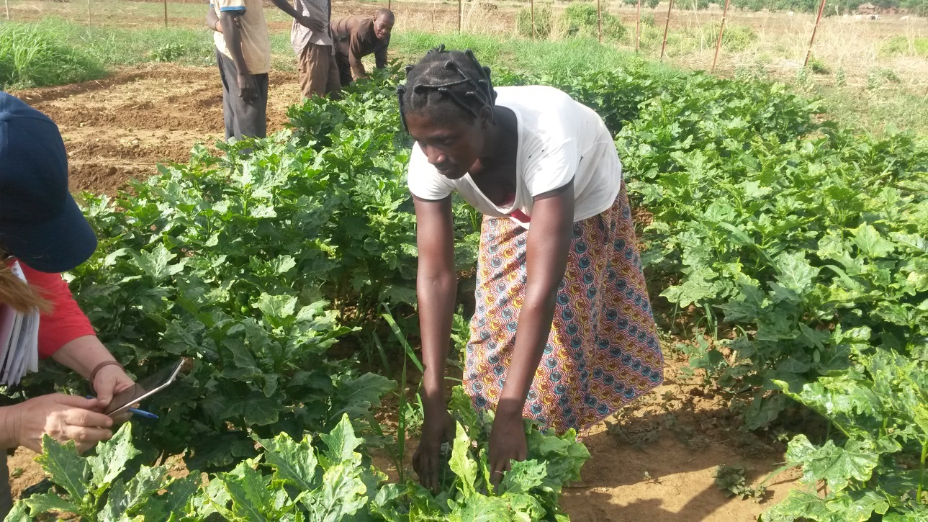
Merci

